Slide 1
Les Risques Psycho-Sociaux
Formation Sécurité des Nouveaux Embauchés
Module TCG 2.5b

Slide 2
Les objectifs du module
A l’issue de ce module, vous :
Connaîtrez le comportement à adopter pour éviter/prévenir les Risques Psycho-Sociaux.

Slide 3
Situations concrètes
Un matin, Henri découvre, en arrivant, une collègue très fatiguée, pleurant devant son ordinateur.
Un collègue de Simone est depuis plusieurs semaines très agressif en réunion et avec son équipe, alors que, d’ordinaire, il reste calme et constructif.
Un jeune fraîchement embauché semble dans un état d’anxiété très marqué. La troisième semaine, il se plaint de la charge de travail très et trop importante, de son incapacité à la réaliser…
Qu’ont en commun ces situations ?

Slide 4
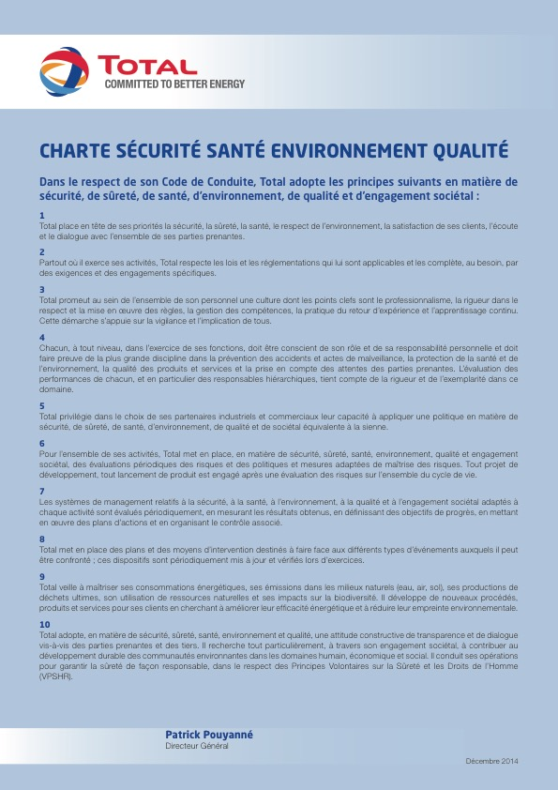
Un sujet important pour le Groupe Total
Accord du 20 janvier 2016 relatif à la prévention des RPS pour l’amélioration des conditions de vie au travail (en France).
Kit « Ensemble, prévenons les RPS »
A consulter sur l’intranet.

Slide 5
Les RPS

Slide 6
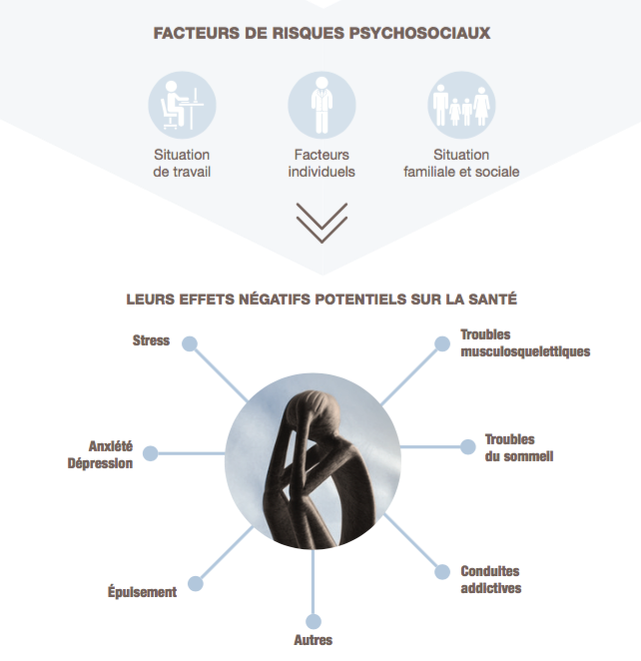
Les facteurs de risques psycho-sociaux

Slide 7
Le comportement en tant que collègue
Bien se comporter :
Alerter :
Orienter, si besoin :

Slide 8
Le comportement en tant que collègue
Bien se comporter :
Etre attentif aux collègues et notamment à tout changement : ce qui apparaît surprenant par rapport aux comportements habituels et qui s’installe dans la durée.
En relation avec le code éthique : écoute, respect…
Alerter :
Signaler à votre manager de proximité ou RH.
Orienter, si besoin, vers un interlocuteur privilégié et sensibilisé aux RPS :
Votre hiérarchie
Les ressources humaines
Le médecin (du travail), assistants sociaux
Représentants du personnel

Slide 9
Situations concrètes
Un matin, Henri découvre, en arrivant, une collègue très fatiguée, pleurant devant son ordinateur.
Un collègue de Simone est depuis plusieurs semaines très agressif en réunion et avec son équipe, alors que, d’ordinaire, il reste calme et constructif.
Un jeune fraîchement embauché semble dans un état d’anxiété très marqué. La troisième semaine, il se plaint de la charge de travail très et trop importante, de son incapacité à la réaliser…
Quel comportement adopter ?

